Slide 1
UWB定位
20210825

Slide 2
UWB定位
UWB定位系统和大多数无线传感器网络类似，也是包括：
基站（Anchor），系统中位置固定 且已知的节点，通常每个uwb基站有自己独立的时钟系统。
标签，用户定位的可移动设备。
网络通信设备，路由器、交换机、网线。

Slide 3
UWB定位
通常在一个由N个基站组成的UWB定位系统中，选取一个或多个基站作为参考基站，也叫主基站。
当标签产生并广播发出的信号被基站捕获的时候，基站生成一条消息，包含：基站接收该信号的时刻，自身时钟的读数。用T1，T2，TN分别表示每个基站收到标签消息时自身时钟记录的时间。
如果已知标签发送消息的时间t，则对于基站i

Slide 4


UWB
但是：
1.基站时钟非同步。（基站自身原因）
公式中t时未知量。所以公式不能直接作为解算方程。
假设基站时钟已经同步，则可以利用做差消去t

Slide 5
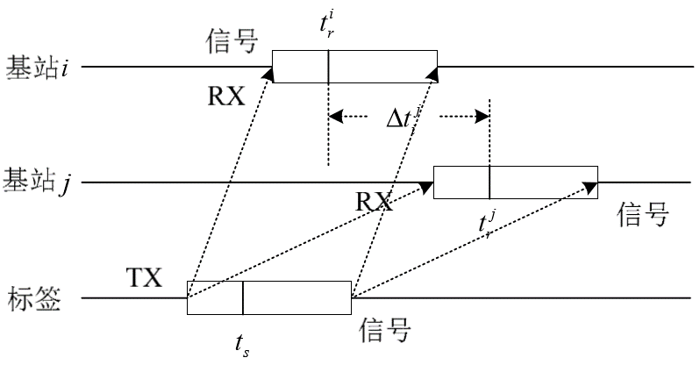
1.定位算法
TDOA——基于到达时间差算法
该方法不需要标签和基站之间的点对点绝对距离，只需要标签到达两个不同基站之间的距离差（或者说“时间差”）。

Slide 6

TDOA
假设一个空间里有两个基站（i和j），以及一个定位标签。在ts时间点广播发出一个信号。在tri时间点，基站i收到该广播信号；在trj时间点，基站j收到该信号。
Δtij为两个基站接受到广播信号的时间间隔差，di和dj分别为标签到基站i和基站j的距离。
Math.abs(dj-di) = c * Δt

Slide 7
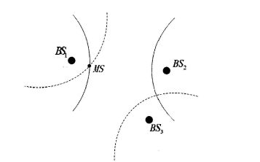
TDOA
TDOA方案只需要基站之间时钟同步，不需要标签与基站的同步。基于TDOA方法的系统模型为：该方案可以得到标签 与两基站的距离差。标签应该处在以基站为焦点的双曲线上。

Slide 8

TDOA——解双曲线
我们把BS1作为主要基站，根据基站坐标（xi，yi）和标签坐标（x，y）应该可以满足以下关系。

Slide 9

RBS时钟同步
RBS算法的思路是发送者在系统中仅作为通信的发起者，系统对于发送者何时产生并发送消息并不关心，而是对接受到该消息的所有接收者的时钟进行同步。同步方法：
从所有接收者种选出一个作为参考，将其他接收者的时钟同步到该参考时钟下，通过选取合适的窗口长度建立短期线性模型。
假设基站用A0,A1,A2,…,AN表示，其中A0作为发送者主基站，A1作为参考的从基站。则有

Slide 10
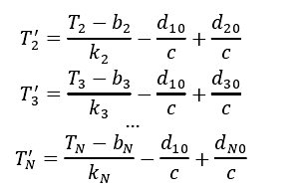
RDB
这里t1是选作参考的从基站的时钟读数。当用于TDOA时，对于标签产生的时钟数据T1，T2，…,TN，做如下调整：
di0为基站Ai到主基站A0的距离。

Slide 11
双曲线计算
Fang算法

Slide 12
Chan算法
这个主要是解矩阵

Slide 13
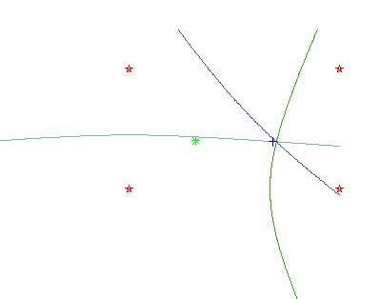
基站二
基站一
标签
基站三
基站四

